Slide 1
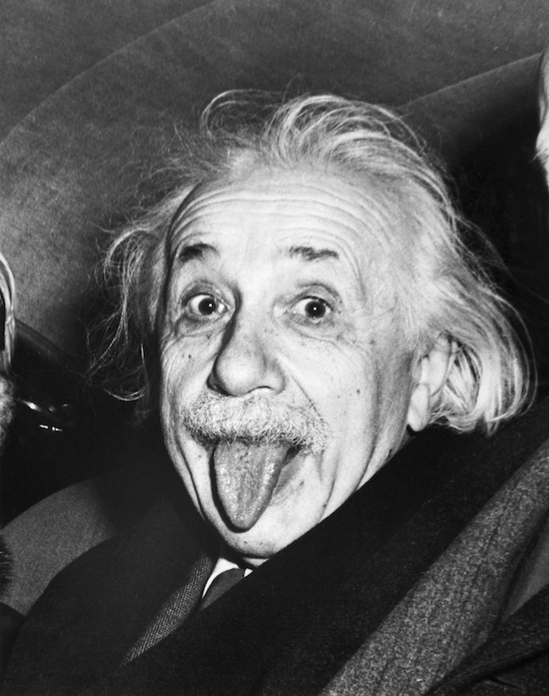
Espectroscopia “El efecto fotoeléctrico”
Química 8 básico

Slide 2
Instrucciones
Revise el vídeo del link y responda la actividad planteada
Adjunte una imagen de su cuaderno o el PPT con las respuestas al correo (8basico.cervantino@gmail.com)
En el correo debe colocar su nombre y curso con sus respuestas para agilizar la revisión,
Fecha de entrega 26 de Junio

Slide 3
El efecto fotoeléctrico
Revise el vídeo del siguiente link
https://www.youtube.com/watch?v=wj9FRoiRHYc

Slide 4
Actividad
Responde las siguientes preguntas de acuerdo a lo visto en el vídeo
¿Qué es la luz? ¿Cómo se genera un fotón?. Puede explicar mediante un dibujo ____________________________________________________________________________________________________________________________________________________________________________________________________________________________________________________________________________________________________________________________________________________________________________________________________________________________________________________________________________________________________________________________________________________________________________________________________________________________________________________________________________________________________________________________________________________________________________________________________________________________________________________________________________________________________________________________________

Slide 5
Actividad
Defina los siguientes conceptos amplitud, longitud de onda y frecuencia
________________________________________________________________________________________________________________________________________________________________________________________________________________________________________________________________________________________________________________________________________________________________________________________________________________________________________________________________________________________________________________________________________________________________________________________________________________________________________________________________________________________________________________________________________________________________________________________________________________________________________________________________________________________________________________________________________________________________________________________________

